Slide 1
如何解读财务报表
资产负债表
损益表
现金流量表

Slide 2

一、资产负债表—主要元素
所有者权益
负债
资产

Slide 3

一、资产负债表—主要元素
所有者权益
1、对企业的盈利分红
2、承担经营风险
3、具有决策权
4、拥有企业

Slide 4
一、资产负债表—主要元素
负债
由过去交易或事项形成，预期会导致经济偿付的现实义务。
1、欠别人的或借入的
２、已发生应由企业承担
3、以货币计量

Slide 5
一、资产负债表—主要元素
资产
由过去交易、事项形成并由企业拥有或控制的，能以货币计量，预期可以带来经济利益的经济资源。
1、财产归企业
2、财产虽不归企业所有，但由企业控制
3、必须以货币计量
4、能为企业带来预期经济利益

Slide 6
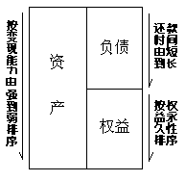

一、资产负债表—核算公式
资产＝所有者权益＋负债

Slide 7
一、资产负债表—构成
集中反映一定日期的资产、负债和所有者权益的总括情况及平衡关系
１．属静态报表
２．表现一个点的关系

Slide 8
一、资产负债表—构成
五方面
１、提供某日主要财务状况
２、企业所控制的经济资源规模和质量（资产分布，变现、支撑生产及扩大再生产、多元化经营、和资金运营能力等）
３、企业的经济来源状况
４、企业的总体债务状况、长、短期债务数量，债务分布、承担经营风险的能力、举债经营的程度和规模，以及经营战略布局等经营情况。
５、投资者在企业的经济利益状况（享有的经济利益，股权结构、投入出版单位的资金总量、自有资金的来源、利润的分配 ）

Slide 9
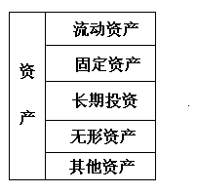

一、资产负债表—资产构成
分为五类

Slide 10
一、资产负债表—资产构成
流动资产：在一个营业周期内可以变现或运用的资产
固定资产：使用期限超过一年，不易变现，使用中保持原有形态

Slide 11
一、资产负债表—资产构成
长期投资：资金占用在一个年度以上的投资，通常为股权投资、购买债劵、国债、基金或上市流通股票。
无形资产：企业为生产商品、提供劳务、出租他人、或为管理目的而持有，无实物形态的非货币资产。
其他资产 ：上述资产以外的资产，如长期待摊费用、递延企业所得税等。

Slide 12
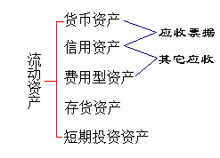
一、资产负债表—资产构成
流动资产结构

Slide 13
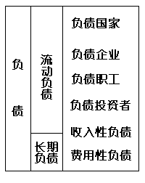

一、资产负债表—负债构成

Slide 14
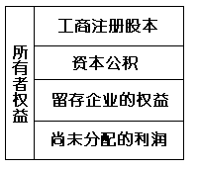
一、资产负债表—所有者权益构成
根据新公司法
企业税后留存
用于集体福利
的“公益金”内
容取消。

Slide 15
一、资产负债表—运用方法1
年初数和本年累计的运用
1．本年累计指从年初到报告期财务帐面余额，如：７月３１日财务帐面余额是３１日夜２４点０分时的值
2．年初值是指１月１日早０点０分时的财务帐面余额（年初值实际是上年财务帐面期末余额）
３．净变化值＝本年累计数－年初数

Slide 16
一、资产负债表—运用方法1
通过净变化值分析，了解流动资产的增加是由负债增量、还是税后留利形成的增量、或者是处置固定资产造成的增量；造成流动资产结构改变的原因是货币增量还是存货增量、或者短期投资、应收账款等；形成总资产增量的原因属于负债增加呢，还是所有者权益增加。通过每一项资产净变化值得计算，再对比分析，我们就可以简便的找到需要了解资产变化的原因。

Slide 17

一、资产负债表—运用方法2
资产结构分析
通过各项目占总体的比重或结构，相关连的项目之间影响关系，反映各项目与总体的关系及变动情况。如：存货占流动资金的比例；流动负债与资产之间关系；利润与资产的关系等。
1．分析影响程度
2．与前期比，研究各因素或项目的变动原因
3．分析经营现状，成绩和存在的问题

Slide 18
一、资产负债表—运用方法2
结构分析反映我们对资产结构的控制状态
一般，出版单位的流动资产占总资产比重大于其它资产（60～85%）。
当货币资金比重大时，表现经营条件相对宽松、管理可能出现松懈、具备扩大生产和开展多种经营的条件；
当短期投资比重大时，反映将较多的资金在资本市场运营；
当应收账款比重大时，反映扩大商业信用尺度，具有一定的经营风险；
当原材料比重大时，存在原材料超储可能，存在原材料价值贬值的风险；
当库存成品比重大时，若大量发货在外，如果客户资信好，反映经营状况好；二是较大一部分成品存在库里，反映经营状况不佳，如果是在流动资产占总资产比重大的状态下，出版单位经营岌岌可危；
当其他应收账款比重大时，一是将资金借给兄弟单位，如果不存在对方资信问题，则不会有伤害；二是内部职工借款，反映内部管理制度混乱，或者执行不力，它会造成虚构利润，多交企业所得税。

Slide 19
一、资产负债表—运用方法2
当长期负债占总负债的比重大，对于资金运营条件来说显然会较为宽松；
当短期借款和长期借款进入归还期成为流动负债主要因素时，一是出版单位的现金储备大于应该归还的借款，经营没有风险；二是现金储备虽不能全部偿还借款，但变卖一部分其他资产可以偿还借款，也不会有经营风险，但经营能力会受到影响；三是现金储备不足以归还借款，也无法快速变现资产，出版单位的经营风险会很大。
当应付货款成为流动负债主要因素时，在买方市场环境下，暂时的拖欠不会引发挤兑现象，但要注意资信在债主中的形象。长时间的拖欠，会引发资信形象，且，流动负债大于或等于流动资产时，对经营将产生严重影响。如果应付账款很大一部分是由于应计生产成本组成，鉴于应计生产成本属于预提，与实际应付存有误差，并且存在一定时间支付差距，一般情况下，不会过快引发挤兑现象。
当预收账款成为流动负债主要因素时，只要与预收款项对应的产品能生产出来就不会出现退款现象，原则上预收账款不会构成挤兑，在某些特定条件下，它构成调节利润的温床。

Slide 20
一、资产负债表—运用方法2
当应交税金和其他应交款成为流动负债主要因素时，表现销售规模已经上到一定层次，如果不是因为补税增大占有量，出版单位的经营局面或市场占有率一定比较好，它有两种可能，一种，出版单位销售回款比较好，资金存量应对税款和借款外尚可满足扩大再生产之需，企业出于兴旺发达局面；另一种，销售回款不理想，资金存量不足，可能仅仅满足缴纳税款，或者税款都有可能拖欠，反映企业在经营中盲目放宽商业信用，存在潜在的经营风险。
当应付职工福利费、应付工资、预提费用成为流动负债的主要因素时，它反映企业外债较少，不会对经营产生过大的负面影响，也说明，企业基本依赖原始资本经营。

Slide 21
一、资产负债表—运用方法2
当长期投资占总资产比重大时，反映多元化经营的热情高涨，结合损益表长期投资收益可以判断长期投资的效果。收益小或者没有，一是初期投资常见的现象；二是投资出版单位没有分红；三是投资出版单位经营状况惨淡没有利润。收益大，反映出版单位多种经营开展成功。
当固定资产占总资产比重大时，反映房产或经营设备增加，如果增加的房产为办公自用，则必然减少企业总收益；如果增加的房产为扩建库房，一是增加的是产品销售周转用房，则反映经营规模在扩大；二是增加的库房用于产品仓储，则反映产品积压严重。三是增加的经营设备造成固定资产占总资产比重大，反映企业规模小，资产结构控制不合理。
当无形资产占总资产比重大时，反映经营依靠外购知识产权，一是出版单位的主营业务发生变化；二是所购知识产权用于管理，反映出版单位规模小，资产结构控制不合理。

Slide 22
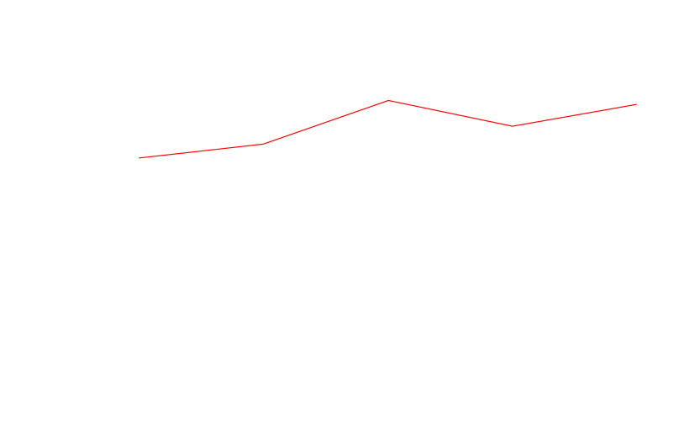
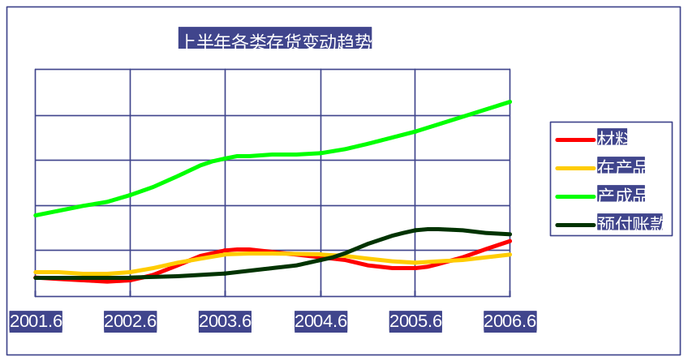
一、资产负债表—运用方法3
我们将资产负债表的某项资产、负债、所有者权益的时点、净变化值、结构比连起来，如，年、季、月。就可以掌握财务发展趋势。

Slide 23
一、资产负债表—运用方法3
资产方面
货币资金呈增长趋势对经营有利，但过大的资金存量会造成资金闲置；应收账款、存货在销售扩大的状态下，呈下降趋势对经营有利；其他应收款在没有对外往来的情况下，呈下降趋势对经营有利；长期投资的投资回报率超过预计投资年限，或者出版单位资金闲置较多、或存有较大投资市场机遇，呈增长趋势对经营有利；经营性固定资产创利呈增长趋势对经营有利，使用性固定资产在满足日常需求下，以逐步减少趋势对经营有利。在债务方面，长期负债的增长显然要好于流动负债的增长，其中：在应收账款、存货减少的状况下，运用在流动资产的短期借款对经营有利；

Slide 24
一、资产负债表—运用方法3
负债方面
提前收取的货款，而不是因管理因素没有及时转账的预收账款呈增长趋势对经营有利；应付的账款，可以无期限、合法缓付对经营有利；由于生产成本结算原因计提已完成生产过程的应计生产成本，与实际结算差额小，并呈存量下降趋势对经营有利；正常、合理和符合税收管理规律而缴纳的增值税、营业税、企业所得税呈增长趋势对经营有利；与经营成果挂钩，适度增长的工资对经营有利，但留存的工资呈增长趋势对经营不利；职工福利费存量呈增长趋势对经营有利，但职工福利费存量出现赤字对经营不利。
所有者权益方面
并购企业形成的注册资本增量，或者因市场规模的扩大投资者再投入资本对经营有利；溢价资本和接受捐赠呈增长趋势对经营有利；经营积累形成的所有者权益增长对经营有利。

Slide 25
一、资产负债表—运用方法4
对比分析
源于两种方式，与计划对比和与上期完成值对比，分析经营现状离计划还有多少没有完成？目前的经营现状与上年同期对比为什么不同，是增加了还是减少了?首先要分析这种变化属于个例还是具有普遍规律。如果说属于个例，那么可能因为某种偶然原因促使它裂变，我们要关注这种偶然因素能否转化为一般规律，不能则罢。若能，对经营有利则要充分利用把它做大；如果对经营不利，则要避免和防范。如果说具有普遍规律性，若这种规律对经营不利，我们应该注意尽可能避免，或者减少它对经营的不利影响；如若这种规律对经营有利，我们不仅要保持这种规律的实现，还要尽可能扩大这种规律的效能，使它为经营多出把子力。
计划完成额=实际完成值－计划
计划增长率=实际完成÷计划
同期对比完成额=实际完成值－上年同期完成值
同期对比增长率=实际完成÷上年同期完成

Slide 26
一、资产负债表—资产水分
通常以资产拥有量作为一个出版单位的经营实力判断的标准，然而，单纯看资产负债表的资产总量并不能说明这个单位就一定具有实力。在运用资产负债表时，要学会挤干资产中的水分。主要存在以下三方面：
（1）虚增的资产。出版单位实际发生的费用或者损失，由于管理问题或者其他目的挂在待摊费用、递延资产分期摊销；已经查明的待处理流动资产损失、待处理固定资产损失而不做报损；掩盖在其他应收款中尚未报销的期间费用；库存成品中的虚假存货；产品已经销售并结转销售成本，但财务仍将属于该产品的成本挂在在产品，不做完工产品结转；库存残纸不及时清理；在建工程中已经报废的工程项目支出等。这些项目不仅虚增资产，也虚增利润，造成当期所得税多缴。

Slide 27
一、资产负债表—资产水分
（2）不良资产。主要包括长期无法收回的应收款、积压的库存成品与超储纸张和没有收益的对外投资。隐藏或有损失是不良资产的基本特征，一是由于社会信用危机的存在，三角债滋生蔓延，采取寄销方式销售的出版物缺乏有效的对帐机制，监控办法，掩盖了发出成品的或有损失；二是盲目购买纸张，缺乏对市场的分析，超出使用能力储备纸张所形成的积压；三是不少单位对外投资只知投出，不问回报；不了解也不过问被投资出版单位的经营情况和财务成果，甚至个别领导究竟投资了多少企业也心中无数。
（3）贬值资产。随着买方市场的出现，市场竞争越激烈的产品技术更新越快，其价值贬值的越快，它包括固定资产贬值和库存成本大于市场售价的存货等。

Slide 28
一、资产负债表—营运资金
流动资产与流动负债的差，反映生产经营过程中用于维系生产运营的资金，这一资金的变化透视经营管理者的能力和水平，以及经营现状。
营运资金=流动资产－流动负债
营运资金
增加额 =期末（流动资产－流动负债）
－年初（流动资产－流动负债）

Slide 29
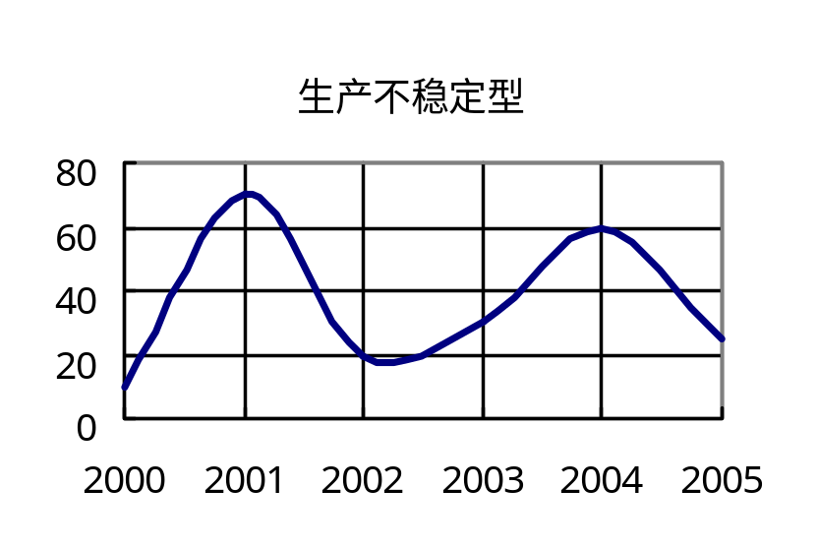
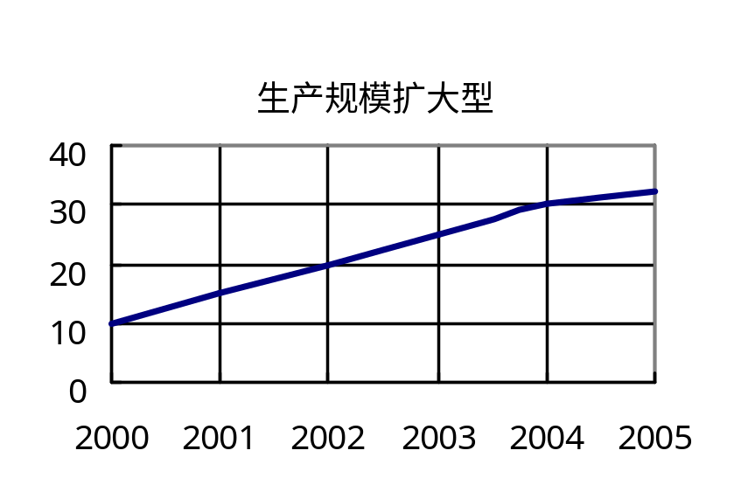
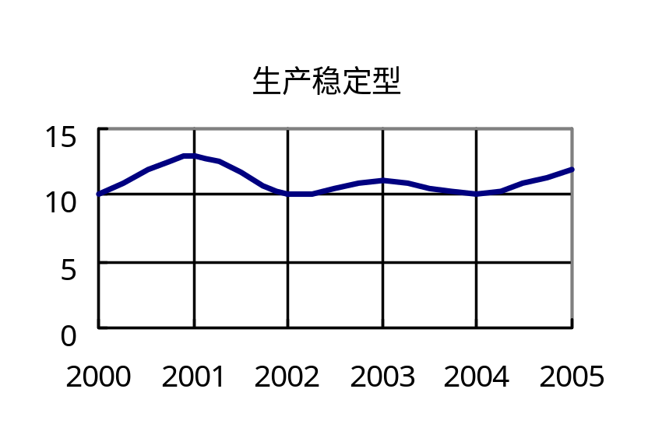
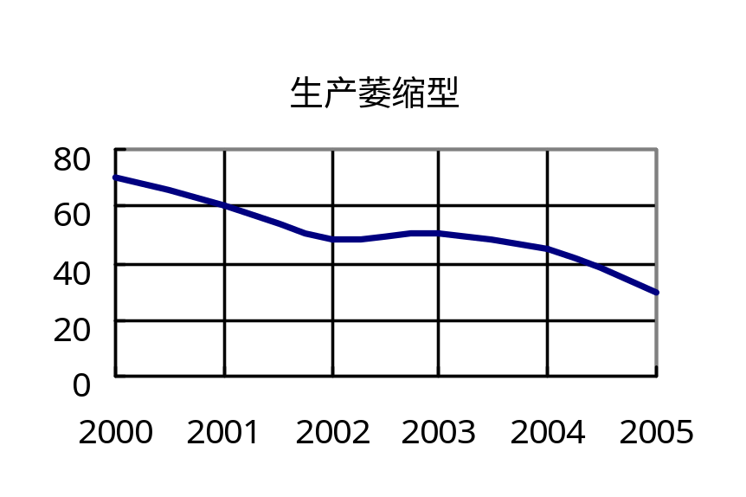
一、资产负债表—营运资金
营运资金的四种状态

Slide 30
一、资产负债表—营运资金
影响营运资金的因素：
（1）构成营运资金增加的因素：经营盈利用于生产资金的补充；出售长期资产获取的现金；获取1年期以上的借款，没有全部用在长期资产的部分；财政拨付的宣传文化发展专项资金资本型；投入者对流动资产的在投入。
（2）构成营运资金减少的因素：偿还长期借款；投资出版单位、或购置固定资产等长期资产；向股东分配利润；经营亏损。

Slide 31
一、资产负债表—营运资金
从营运资金增减变动总结财务状况的优劣：
（1）营运资金总量变动构成财务状况良好：营运资金的增加来源于长期借款补充，或者经营盈利的补充，或者投资者的再投入；流动负债基本不变状态下，生产资金加快运转速度形成占用的资金相对减少；固定资产高于折旧余额出售增加流动资产。
（2）营运资金变动构成财务状况恶化：短期借款用于长期资产，如购建固定资产、投资出版单位；经营亏损；不良资产占用过多，货币存量较大减少，无法维持正常生产经营。

Slide 32

一、资产负债表—资产负债率
表示每一元资产中有多少负债，它是负债总额与总资产的比值。该比率越大，说明负担的债务越重，长期偿能力越差，债权人收回欠债的保障就越低，面临的风险就越大。但对经营者，扩大债务可以增加经济资源，有利于获得更多的收益。该比率越低，对债权人的保障系数越大，反映经营者举债经营能力弱，现有资产满足经营需要。该比率达到100%，说明出版单位面临破产临界线；＞100%，则表明已经资不抵债；通常接近85%及以上，就应该提高警惕。适度的资产负债率尚没有十分成熟比值，还要根据资产的质量分析，一般50～70%比较合理。

Slide 33

一、资产负债表—净资产增长率
反映资产－负债后的净资产变化状况。
总资产增长＞所有者权益增长，说明债务加重，存在经营风险；
总资产增长＜所有者权益增长，说明债务减少、投资者加大投入，安全系数加大；
总资产减少＞所有者权益减少，说明债务减少，安全系数加大；
总资产减少＜所有者权益减少，说明经营亏损，存在经营风险。

Slide 34
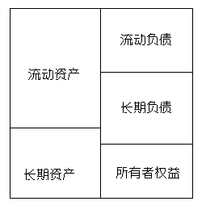
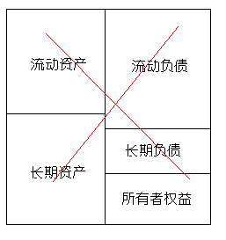
一、资产负债表—合理资产负债结构

Slide 35

一、资产负债表—长期资产适合率
表示经营中的长期资金（所有者权益、长期负债）有多少用于长期资产，反映资产结构配置的安全性。通常以1为分水岭，＜1，说明长期资金有一部分用于流动资产，它有利于增强短期偿债能力；＞1，说明所构建的长期资产动用流动资产或者流动负债，由于长期资产的回报期较长，往往需要几年时间，而短期负债在一个年度内必须偿还，它对归还短期负债是个危险现象；如果动用的是流动资产，它将会影响生产的正常运营，反过来也会引发经营危机。

Slide 36

一、资产负债表—流动比率
每一元流动负债可以有多少流动资产用于归还短期内必须偿付的债务保障，反映经营管理的短期还债能力。该比率越高，说明资产的流动性越大，变现能力会越强，还债的能力相应要高。该比率越低，说明短期归还债务的能力在减弱，经营的财务风险随之会越大。该比率过高，说明资产利用率低下，经营闲置资产较多，管理松懈，存在较多发展条件而未能很好运用。一般经验认为流动比率在2：1，即流动资产是流动负债的两倍。

Slide 37
一、资产负债表—流动比率
2：1属于国际经验值，它受两个因素影响，一方面出版单位的预收账款多数情况下属于尚未结转的货款、应计生产成本含有一部分预测不准的成本，构成虚增流动负债；另一方面这一经验值根据假定出版单位濒临清算、按变现能力最差的存货占流动资产一半设计，它与出版单位的现状存在较大差异，不同的出版单位管理状况的不同、所面临的市场情况不同、政府主管部门管理不同，所形成的不良存货差异也是比较大，不能简单用2倍来计算。同时，内部没有及时报销的费用、待摊的支出等虚增流动资产。所以，计算时，应该剔除这些干扰因素。另外，流动比率的适度指标，应该根据本单位不良存货实际占有的状况，计算一个符合自己情况的适度比值。

Slide 38

一、资产负债表—速动比率
在流动比率基础上剔除流动性差的资产和不属于负债的待结转预收款项计算，衡量用流动资产快速归还短期债务的能力。它与流动比率一样，比率越高，说明流动资产的变现能力会越强，快速还债的能力相应要高。该比率越低，说明快速归还债务的能力在减弱，经营的财务风险随之会越大。该比率过高，说明资产利用率低下，经营闲置资产较多，管理松懈，存在较多发展条件而未能很好运用。一般经验认为速动比率在1：1，即流动资产等于流动负债。

Slide 39
一、资产负债表—相关运用
流动比率 速动比率 说明
＞1＜2 ＜1 还债要动用存货，资产结构不合理，存在缩小经营规模的可能
＞1＜2 ＞1 还债依靠应收帐款的质量，资产结构不合理
＜1 ＜1 还债能力差，经营状况拮据，有可能产生财务危机
＞2 ＞1 还债能力强，资产利用率差，存在资产闲置、资金沉积
≥2 ≥1 正常、适度、合理范围

Slide 40

一、资产负债表—现金比率
衡量立即偿付短期债务的能力。
由于市场管理尚在不断完善、三角债的存在，下游企业无偿占有结算中的资金等现象，造成变现能力较好的应收帐款也要打折扣，尤其是，当商业信用管理失控、或尺度较大时，坏账的可能就会大大增加，造成速动比率所衡量的偿还短期债务能力失真，需要掌握真实控制经营的短期偿债能力。

Slide 41

一、资产负债表—资本积累率
反映资本积累能力和变动程度。该比率越高，说明资本积累越多，资本的增值速度越快，可持续发展潜力越大；该比率越低，说明资本积累的增长速度减慢，资本的安全性受到威胁；该比率为负值，说明资本受到侵蚀，投资者权益受到损害。 通常，以趋势图分析发展态势。

Slide 42

一、资产负债表—固定比率
反映固定资产购建的资金来源。该比率大于1，说明一部分购建的资金、或者全部构建资金来源于借债，如果借债不影响生产的正常运营，到期也能偿还，不会对经营产生伤害，属于安全财务范畴；否则，容易构成财务危机。该比率小于1，说明固定资产的购建资金全部来源于自有资金，它不会对经营的安全性产生影响。

